Slide 1








CHÀO MỪNG CÁC EM ĐẾN VỚI TIẾT HỌC

Slide 2
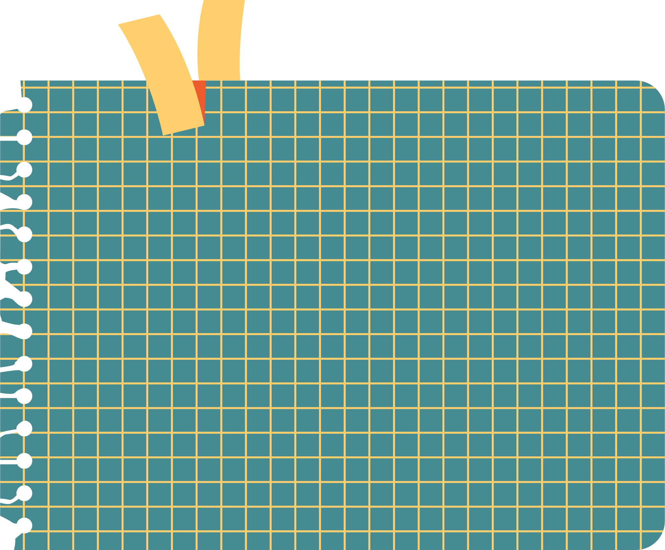
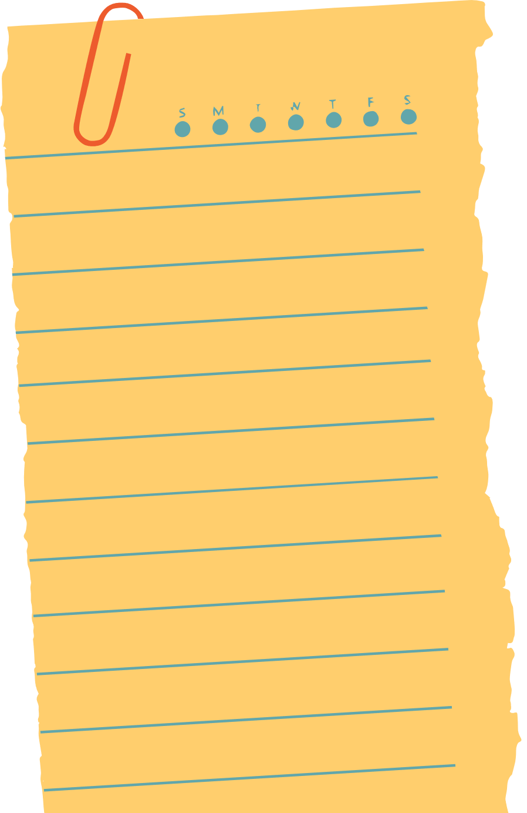



ÔN TẬP HỌC KÌ I

Slide 3


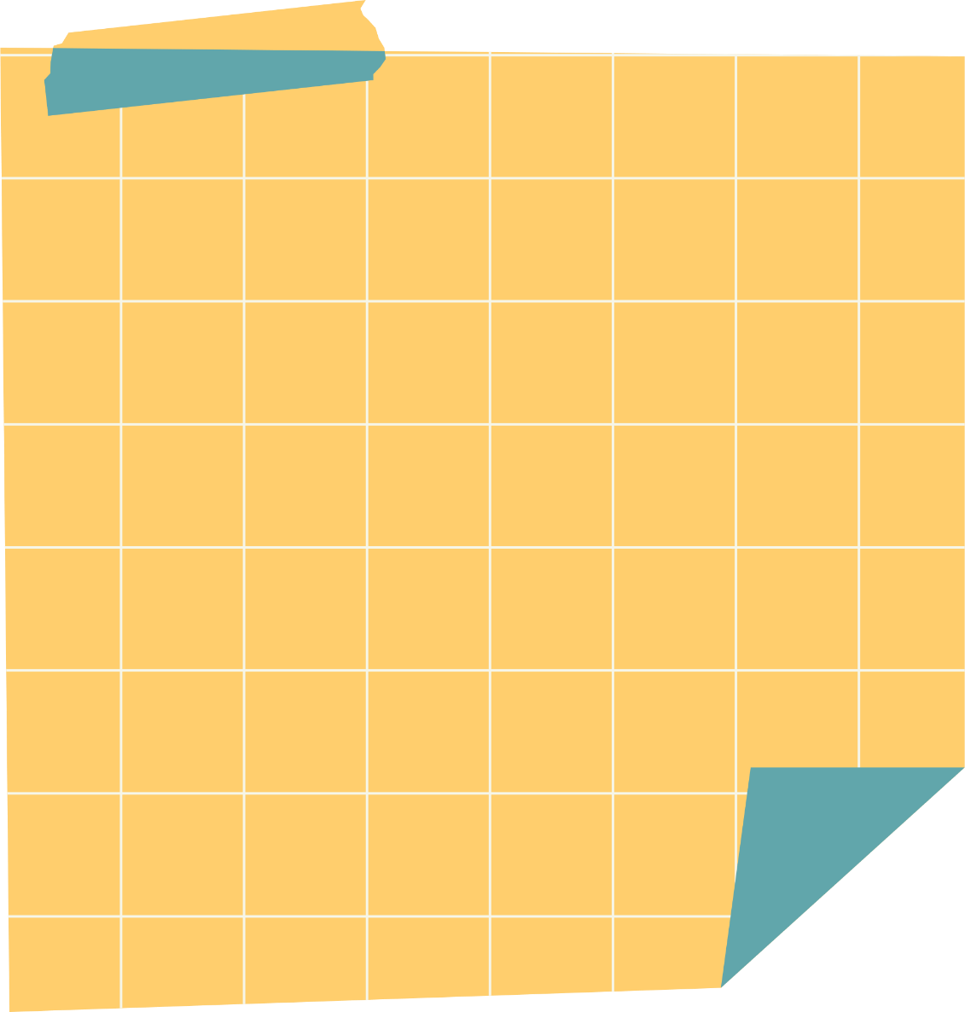


Củng cố kiến thức
NỘI DUNG BÀI HỌC
Luyện tập
Vận dụng

Slide 4
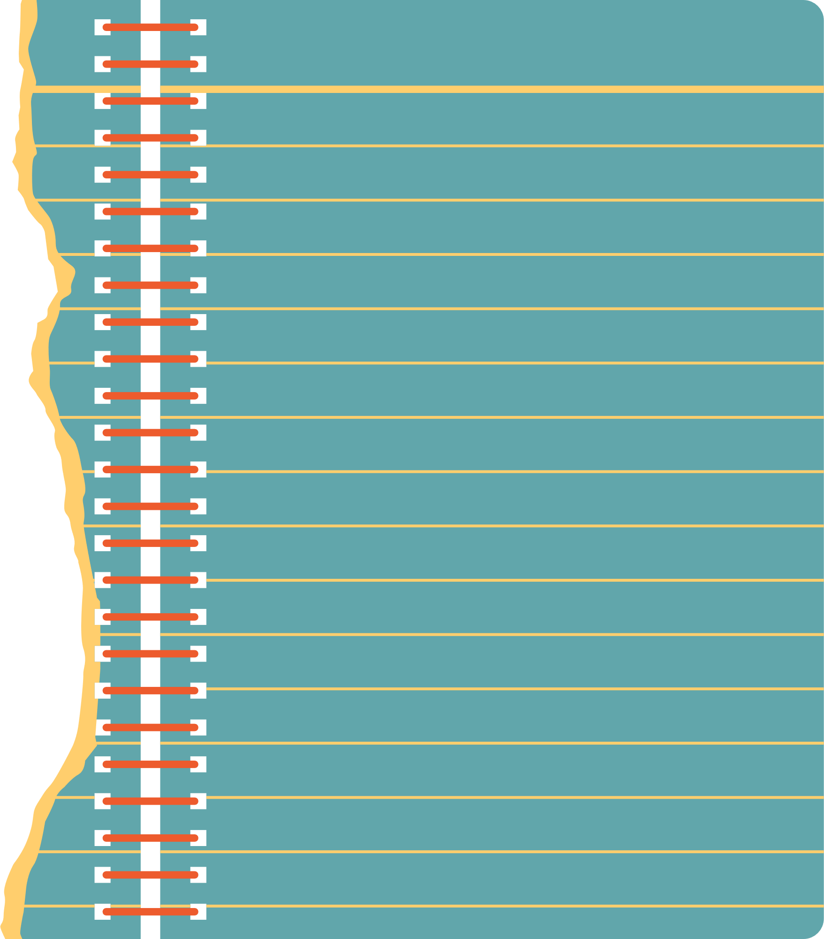



Dạng 1: Thực hiện phép tính.
Dạng 2: Tìm giá trị tuyệt đối của số hữu tỉ.
Dạng 3: Lập và viết tính chất của dãy tỉ số bằng nhau.
Dạng 4: Vận dụng tính chất của Dãy tỉ số bằng nhau.
Dạng 5: Bài toán thực tế.

Slide 5






II. LUYỆN TẬP
Dạng 4: Vận dụng tính chất của Dãy tỉ số bằng nhau.

Slide 6




Dạng 5: Bài toán thực tế

Slide 7





III. VẬN DỤNG
Câu 1.

Slide 8

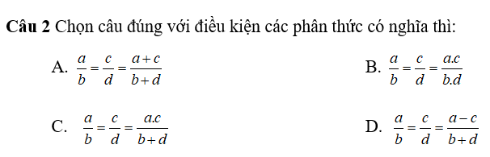

Slide 9
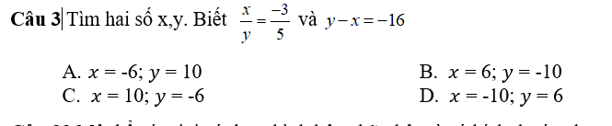

Slide 10

Câu 4. Nếu $2x=5y$ thì chọn phương án Sai:
A. $\frac{x}{2}=\frac{y}{5}$
B. $\frac{x}{5}=\frac{y}{2}$
C. $\frac{2}{y}=\frac{5}{x}$
D. $\frac{y}{2}=\frac{x}{5}$

Slide 11



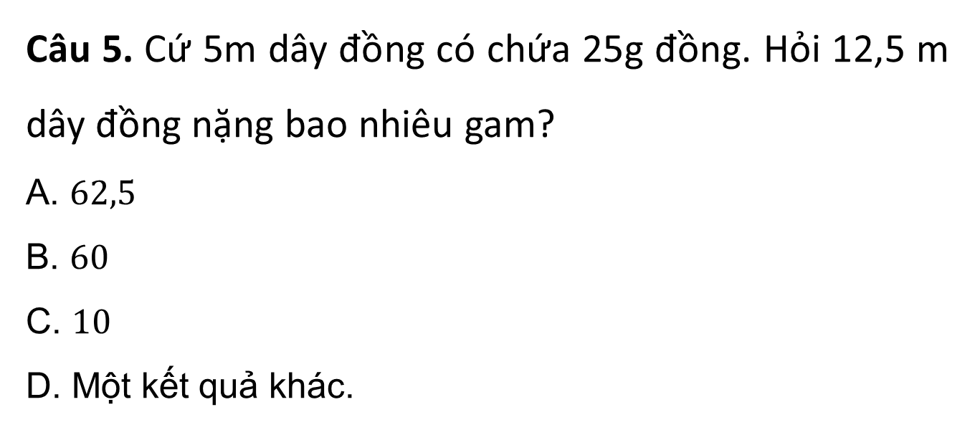
Câu 5. Cứ 5m dây đồng có chứa 25g đồng. Hỏi 12,5 m dây đồng nặng bao nhiêu gam?
A. $62,5$
B. $60$
C. $10$
D. Một kết quả khác.

Slide 12

HƯỚNG DẪN VỀ NHÀ
Ôn tập, khắc sâu lại các kiến thức đã học trong chương.
Hoàn thành nốt các bài tập .

Slide 13

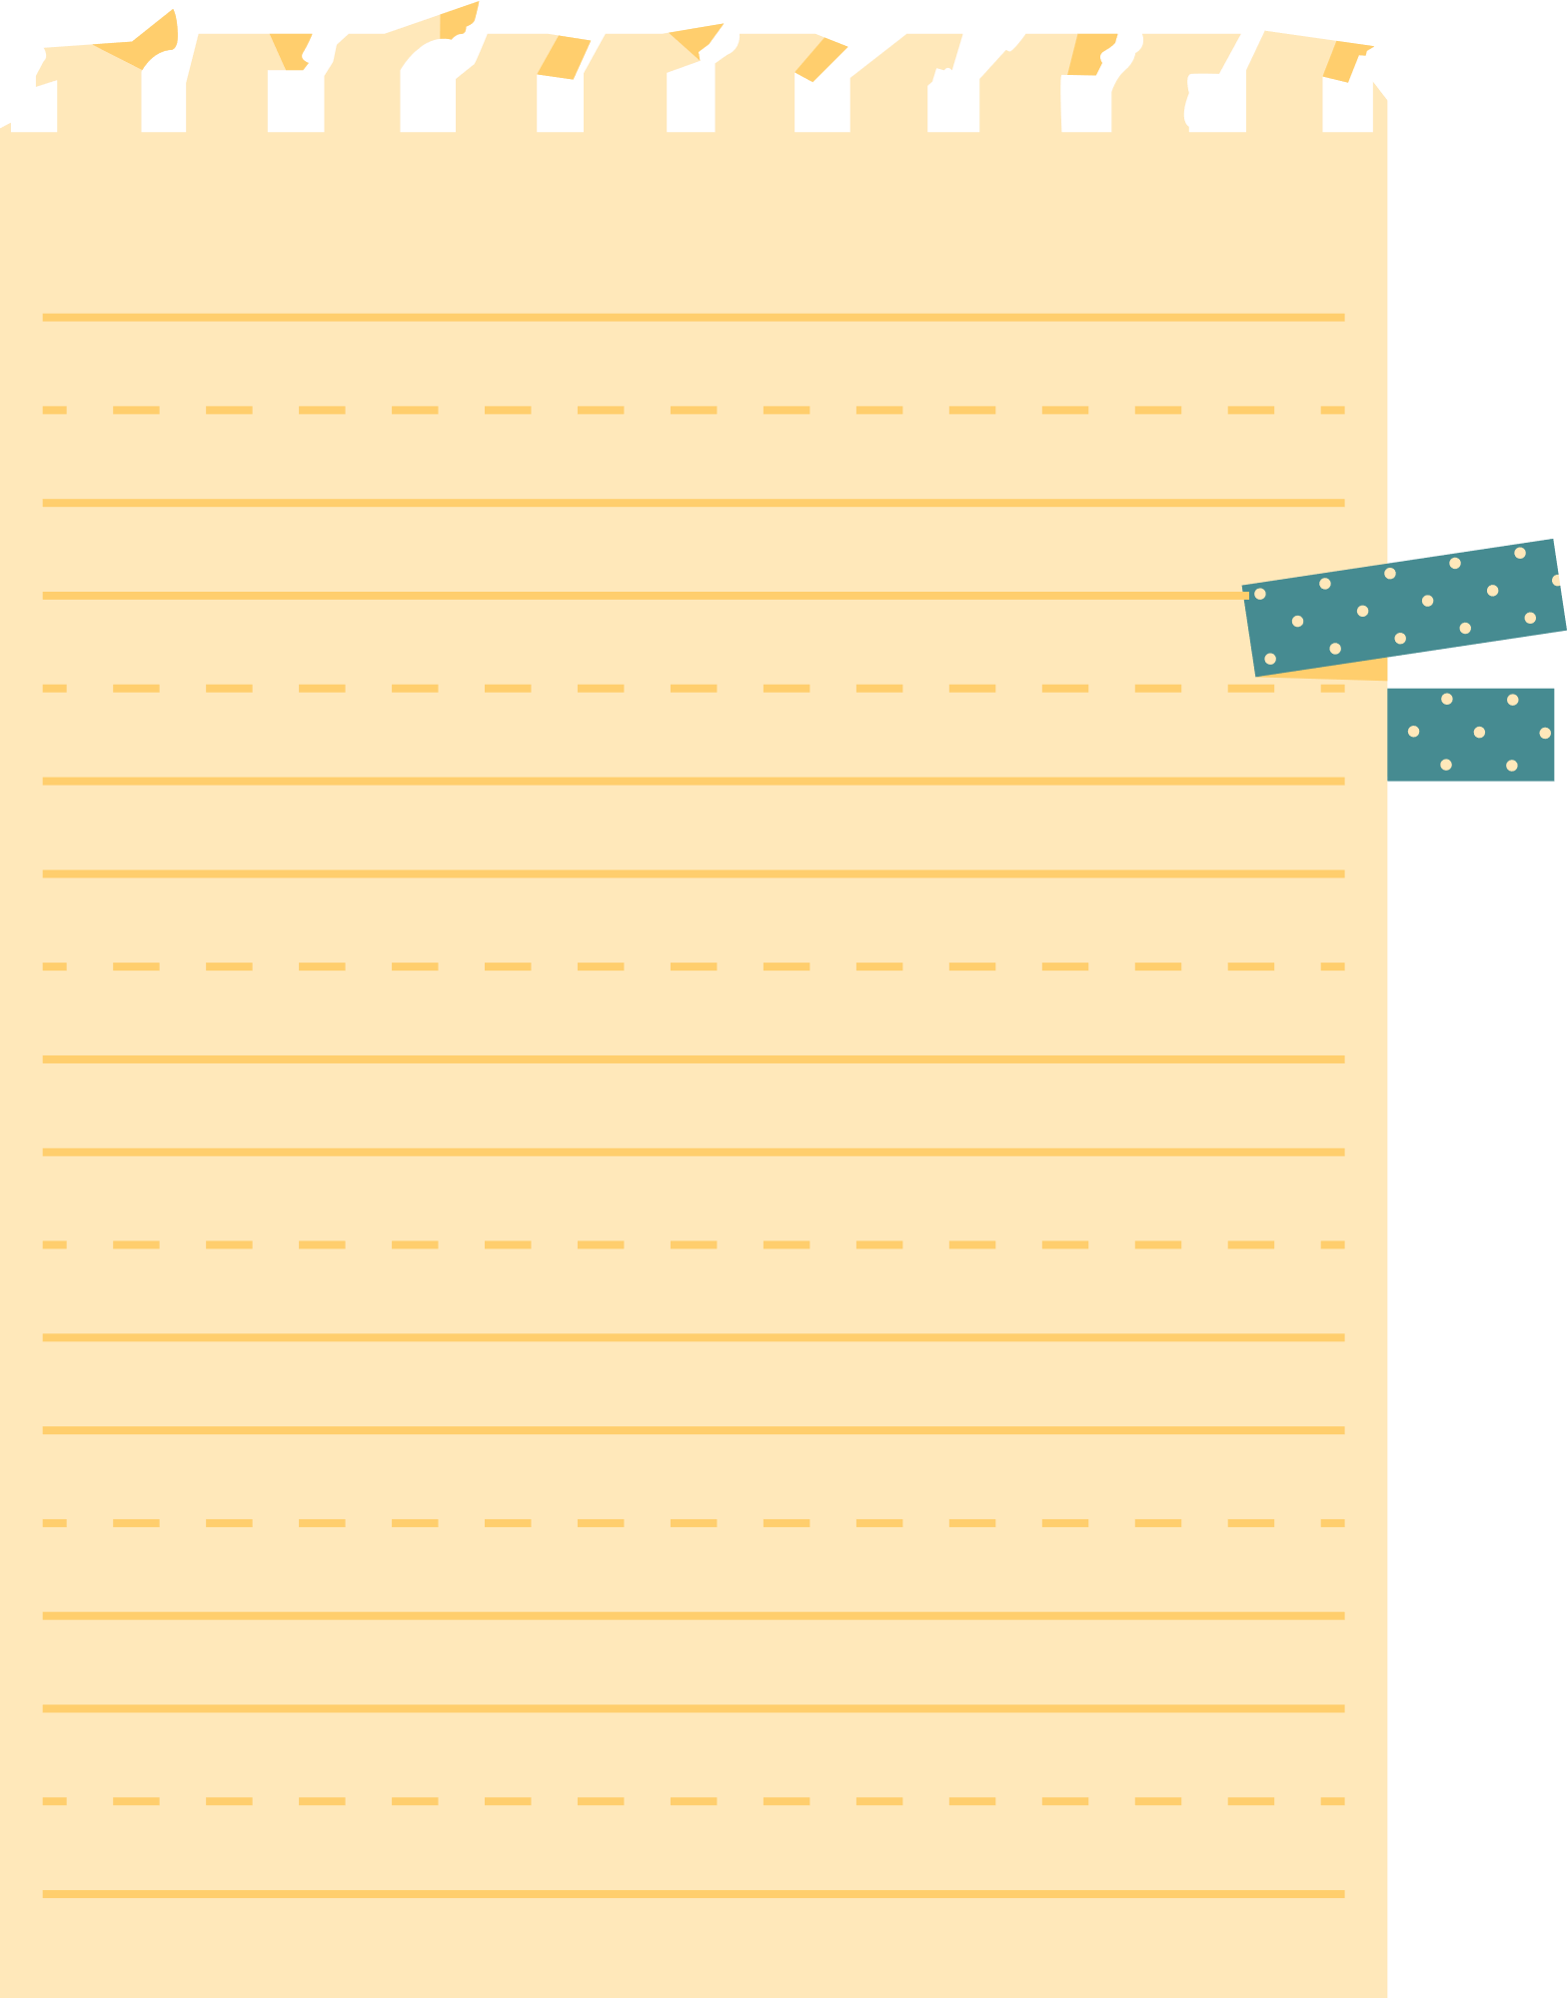

HẸN GẶP LẠI CÁC EM TRONG BUỔI HỌC TỚI

